Slide 1
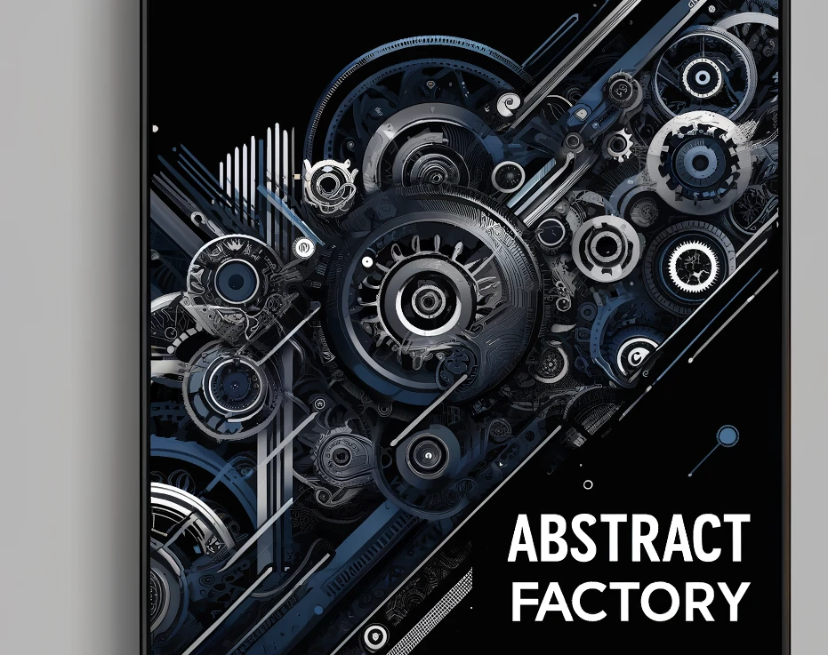
Abstract Factory
Padrões de Projeto Criacional I
Prof. Me Jefferson Passerini

Slide 2
Padrões de Projetos Criacional – Abstract Factory
O padrão Abstract Factory fornece uma interface para a criar famílias de objetos relacionados ou dependentes sem especificar suas classes concretas.

Slide 3
Padrões de Projetos Criacional – Abstract Factory
Aplicabilidade (Quando utilizar?)
Quando um sistema deve ser independente de como seus produtos são criados, compostos ou representados.
Quando um sistema deve ser configurado com uma dentre múltiplas famílias de produtos.
Quando uma família de objetos relacionados foi projetada para ser usada em conjunto, e é necessário impor essa restrição.
Quando se deseja fornecer uma biblioteca de produtos e se deseja revelar para o cliente apenas suas interfaces, e não suas implementações.

Slide 4
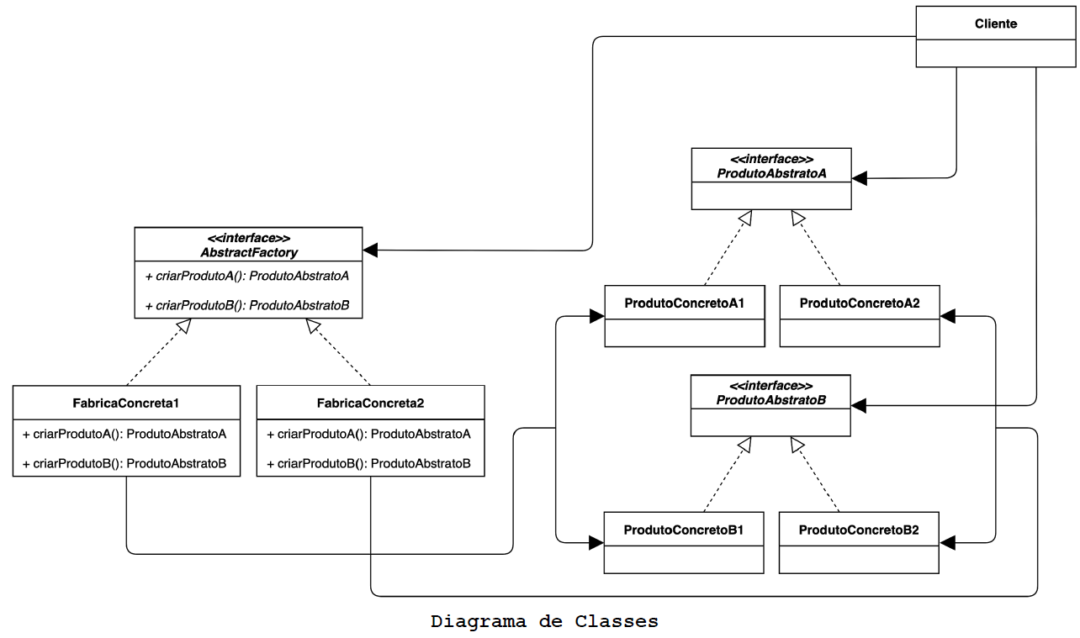
Padrões de Projetos Criacional – Abstract Factory
Componentes
FabricaConcreta:
Implementa a interface declarada por AbstractFactory
Criam as diferentes famílias de produtos.
Parar criar um produto, o Cliente usa uma dessas fabricas concretas, então ele nunca precisar utilizar fabricas concretas diretamente.

Slide 5
Padrões de Projetos Criacional – Abstract Factory
Componentes
ProdutoAbstrato:
Define a interface para um determinado tipo de produto.
ProdutoConcreto:
Implementa a interface ProdutoAbstrato.
São os integrantes de uma família de produtos.
É criado por uma FabricaConcreta.

Slide 6
Padrões de Projetos Criacional – Abstract Factory
Componentes
Cliente:
Usa apenas interfaces declaradas pelas as classes AbstractFactory e ProdutoAbstrato, e é composto em temo de execução por fábricas e produtos concretos.

Slide 7
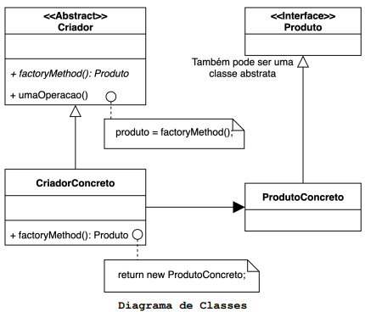
AbstractFactory x FactoryMethod
Padrões de Projetos Criacional – Abstract Factory
Factorymethod
Herança
AbstractFactory
Composição

Slide 8
Padrões de Projetos Criacional – Abstract Factory
Motivação (Por que utilizar?)
O padrão Abstract Factory utiliza a composição para expandir suas funcionalidades dependendo apenas de supertipos e não de classes concretas, isso isola a criação de objetos de seu uso e cria famílias de objetos relacionados que são necessários para compor o objeto que os utiliza.
Isto permite que novos tipos derivados sejam introduzidos sem qualquer alteração ao código que utiliza a classe base.
As informações acima podem ser muito abstratas e difíceis de entender, então vamos por partes utilizando um exemplo para ilustrar.

Slide 9
Padrões de Projetos Criacional – Abstract Factory
Motivação (Por que utilizar?)
Seguindo com o exemplo que utilizamos no padrão Factory Method continue considerando o cenário onde precisamos implementar um módulo de cobranças que gera boletos emitidos por 2 bancos diferentes (Caixa e Banco do Brasil);
ainda considerando que novos bancos podem ser inseridos ao longo do tempo. Cada banco têm sua própria maneira de implementar os cálculos de juros, desconto e multa, esses cálculos devem ser objetos.

Slide 10
Padrões de Projetos Criacional – Abstract Factory
Motivação (Por que utilizar?)
Para simplificar a implementação e focar no conceito do padrão Abstract Factory neste exemplo vamos remover o conceito de diferentes vencimentos 10, 30 e 60 dias que tínhamos no exemplo do padrão Factory Method.

Slide 11
Padrões de Projetos Criacional – Abstract Factory
Motivação (Por que utilizar?)
Vamos extrair os trechos da definição para que possamos entendê-lo por partes:
Trecho1 – “O padrão Abstract Factory utiliza a composição para expandir suas funcionalidades dependendo apenas de supertipos e não de classes concretas”
Deste trecho podemos concluir que precisaremos de supertipos, portanto um Boleto dependerá de supertipos, não de objetos concretos.

Slide 12
Padrões de Projetos Criacional – Abstract Factory
Motivação (Por que utilizar?)
Vamos extrair os trechos da definição para que possamos entendê-lo por partes:
Trecho2 – “Isso isola a criação de objetos de seu uso e cria famílias de objetos relacionados que são necessários para compor um objeto que os utiliza.”
Sabemos que temos 3 tipos de objetos que se relaciona para compor um boleto, são eles: juros, desconto e multa. Portanto teremos 3 supertipos que irão compor um boleto.

Slide 13
Abstract Factory Implementação em C#
Padrões de Projeto Criacional I
Prof. Me Jefferson Passerini

Slide 14
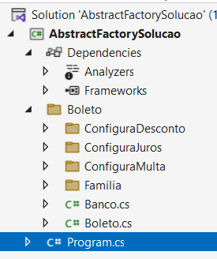
Padrões de Projetos Criacional – Abstract Factory
C#
Para iniciarmos a implementação crie o pojeto AbstractFactorySolucao.
E a seguir crie a seguinte estrutura de pastas.

Slide 15
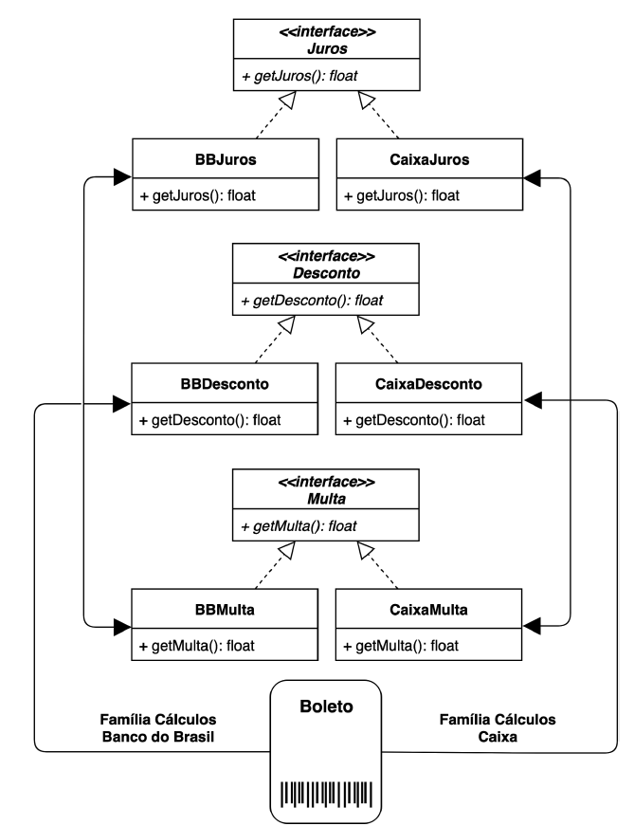
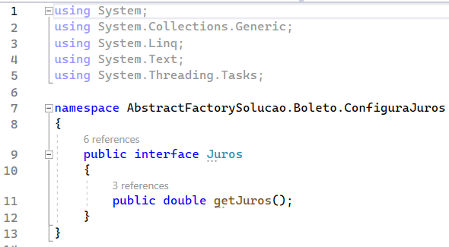
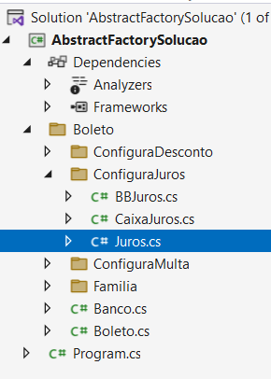
Padrões de Projetos Criacional – Abstract Factory
C# - Implementando os 3 Supertipos

Slide 16
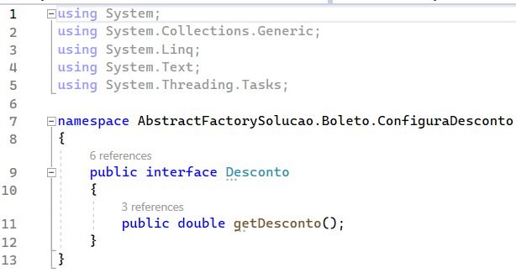
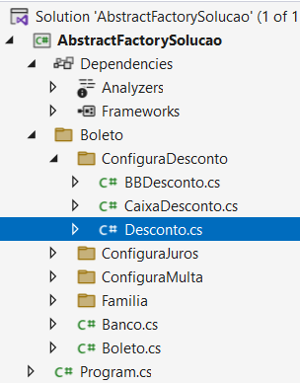
Padrões de Projetos Criacional – Abstract Factory
C# - Implementando os 3 Supertipos

Slide 17
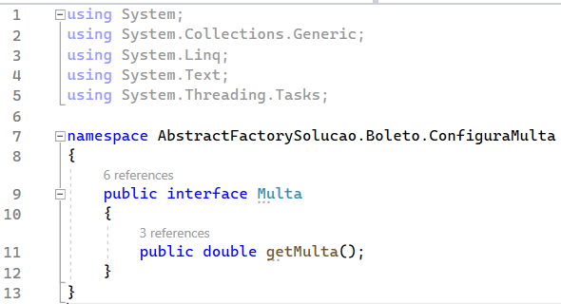
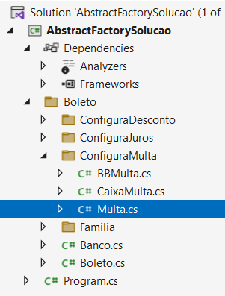
Padrões de Projetos Criacional – Abstract Factory
C# - Implementando os 3 Supertipos

Slide 18
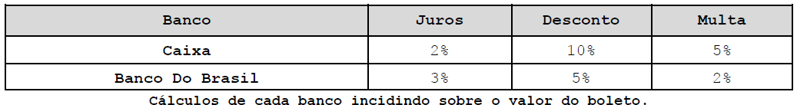
Padrões de Projetos Criacional – Abstract Factory
C# - Agora vamos criar os tipos concretos para cada um dos supertipos

Slide 19
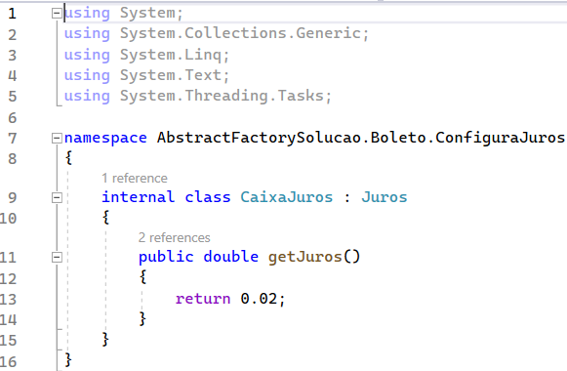
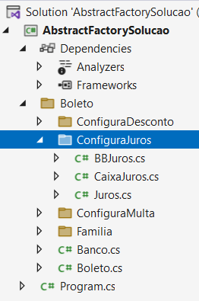
Padrões de Projetos Criacional – Abstract Factory
C# - Agora vamos criar os tipos concretos para cada um dos supertipos

Slide 20
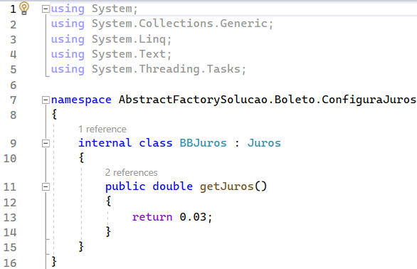
Padrões de Projetos Criacional – Abstract Factory
C# - Agora vamos criar os tipos concretos para cada um dos supertipos

Slide 21
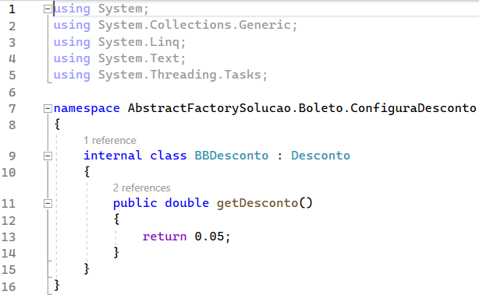
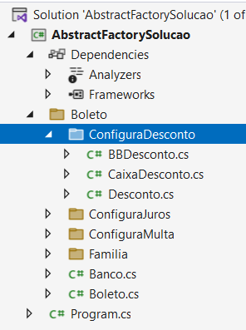
Padrões de Projetos Criacional – Abstract Factory
C# - Agora vamos criar os tipos concretos para cada um dos supertipos

Slide 22
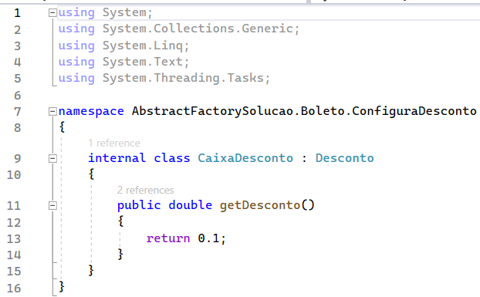
Padrões de Projetos Criacional – Abstract Factory
C# - Agora vamos criar os tipos concretos para cada um dos supertipos

Slide 23
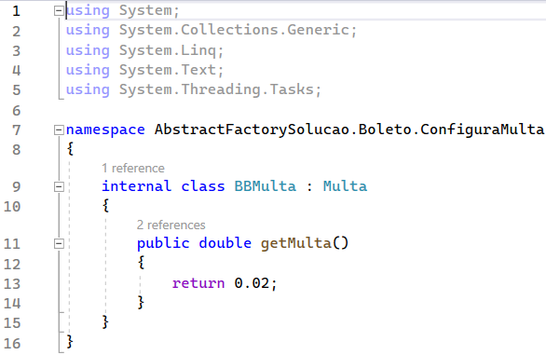
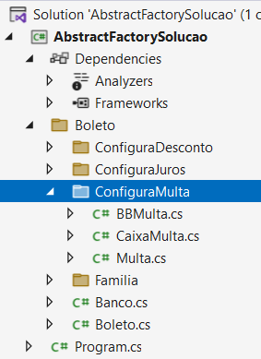
Padrões de Projetos Criacional – Abstract Factory
C# - Agora vamos criar os tipos concretos para cada um dos supertipos

Slide 24
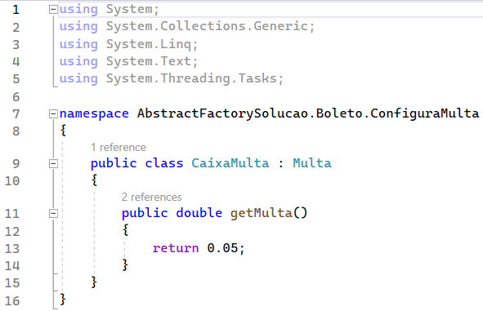
Padrões de Projetos Criacional – Abstract Factory
C# - Agora vamos criar os tipos concretos para cada um dos supertipos

Slide 25
Padrões de Projetos Criacional – Abstract Factory
C# - Agora vamos criar os tipos concretos para cada um dos supertipos
Nesta etapa já temos os tipos concretos de cada um dos supertipos criados
E precisamos implementar as Fábricas de famílias para os boletos.

Slide 26
Padrões de Projetos Criacional – Abstract Factory
Sabemos que um boleto precisa de um cálculo de juros, desconto e multa.
Esses objetos combinados formam uma família de objetos:
Família de objetos = 1 obj. juros + 1 obj. desconto + 1 obj. Multa
Deste modo em nosso exemplo temos:
1 família de cálculos Caixa
1 família de cálculos BB

Slide 27
Padrões de Projetos Criacional – Abstract Factory
Um boleto deve ser configurado a partir de uma família de objetos relacionados, isso quer dizer que ele pode ser configurado a família de cálculos caixa ou BB.
Temos que garantir que as famílias sejam criadas de forma correta
Temos boletos de dois bancos, e sabemos que novos bancos podem ser inseridos

Slide 28
Padrões de Projetos Criacional – Abstract Factory
Temos dois bancos, portanto precisamos de duas classes de fábrica.
Para que tais classes tenham um padrão, vamos criar uma interface que dita os métodos que toda classe fábrica deve implementar.

Slide 29
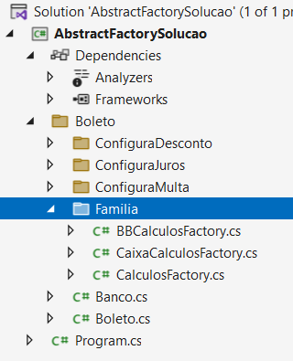
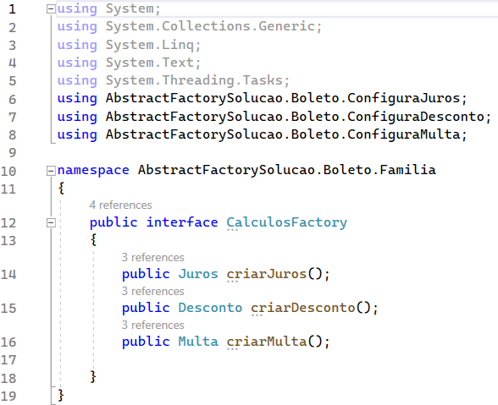
Padrões de Projetos Criacional – Abstract Factory
C# - Implementando a interface (supertipo) CalculosFactory

Slide 30
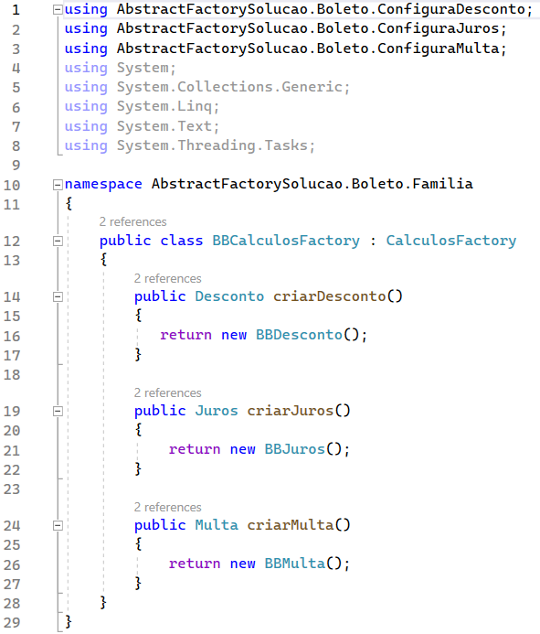
Padrões de Projetos Criacional – Abstract Factory
C# - Implementando as classes concretas de CalculosFactory → BBCalculosFactory

Slide 31
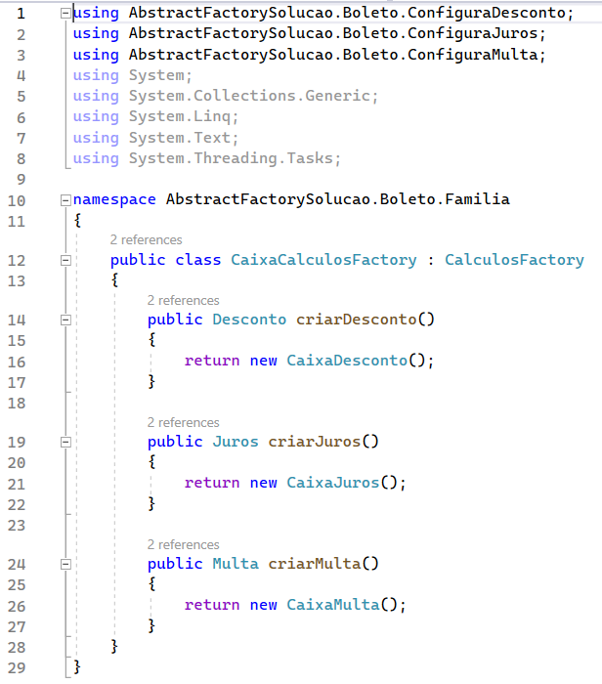
Padrões de Projetos Criacional – Abstract Factory
C# - Implementando as classes concretas de CalculosFactory → CaixaCalculosFactory

Slide 32
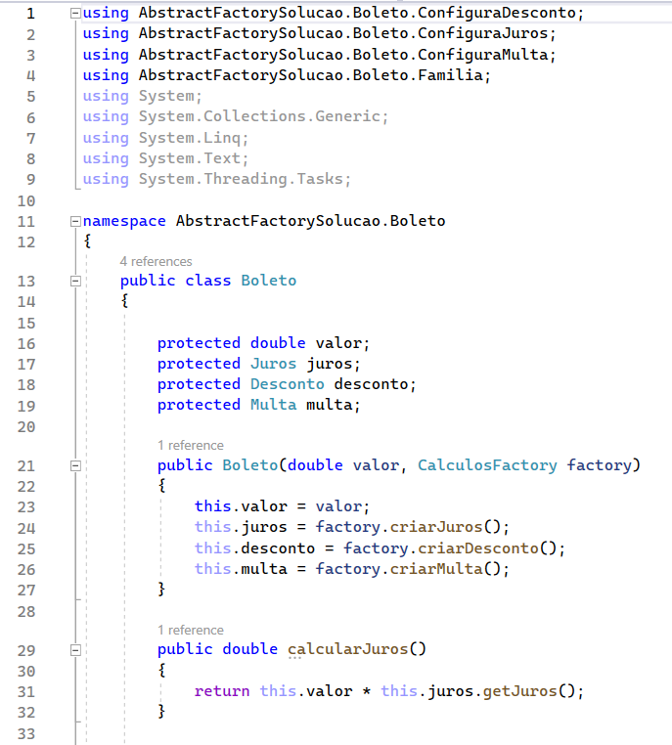
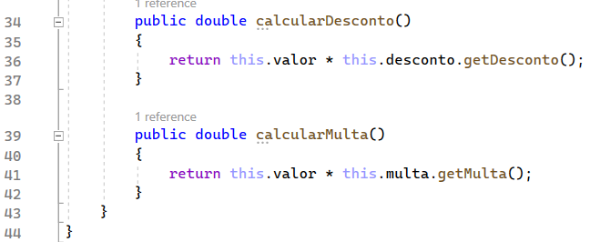
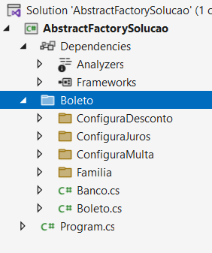
Padrões de Projetos Criacional – Abstract Factory
C# - Implementando a classe Boleto

Slide 33
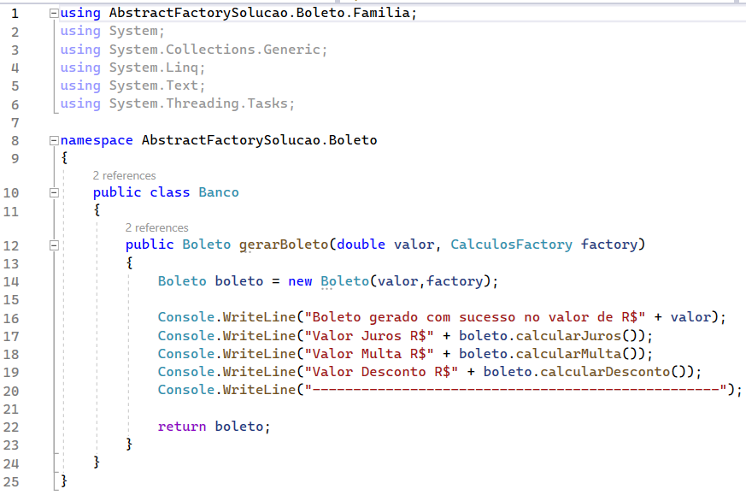
Padrões de Projetos Criacional – Abstract Factory
C# - Implementando a classe Banco

Slide 34
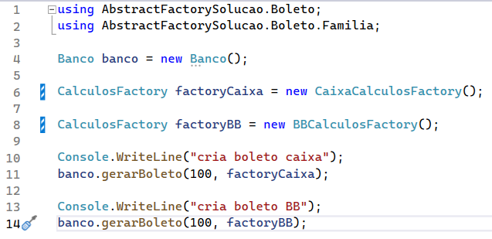
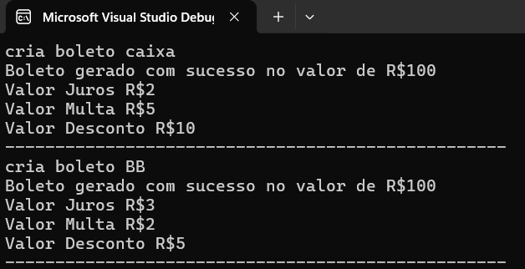
Padrões de Projetos Criacional – Abstract Factory
C# - Implementando a classe Cliente

Slide 35
Abstract Factory Implementação em Java
Padrões de Projeto Criacional I
Prof. Me Jefferson Passerini

Slide 36
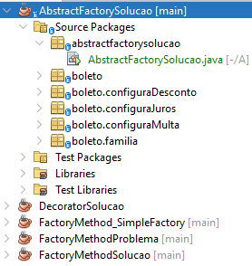
Padrões de Projetos Criacional – Abstract Factory
Java
Para iniciarmos a implementação crie o pojeto AbstractFactorySolucao.
E a seguir crie a seguinte estrutura de pacotes.

Slide 37
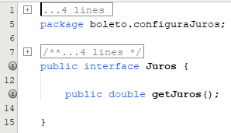
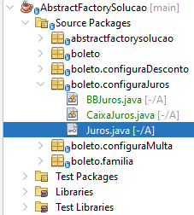
Padrões de Projetos Criacional – Abstract Factory
Java - Implementando os 3 Supertipos

Slide 38
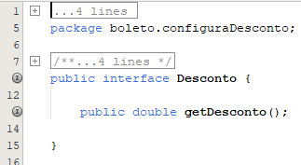
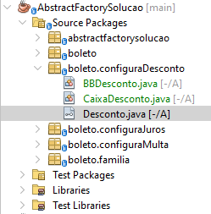
Padrões de Projetos Criacional – Abstract Factory
Java - Implementando os 3 Supertipos

Slide 39
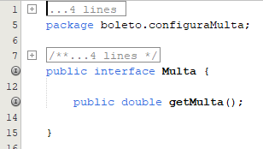
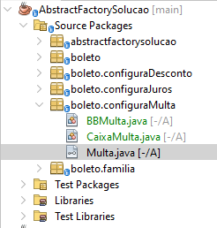
Padrões de Projetos Criacional – Abstract Factory
Java - Implementando os 3 Supertipos

Slide 40
Padrões de Projetos Criacional – Abstract Factory
Java - Agora vamos criar os tipos concretos para cada um dos supertipos

Slide 41
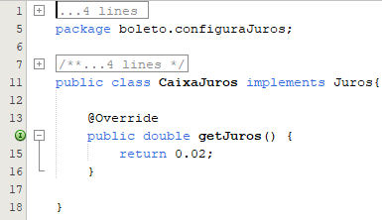
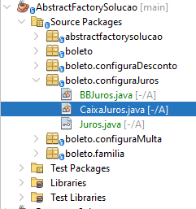
Padrões de Projetos Criacional – Abstract Factory
Java - Agora vamos criar os tipos concretos para cada um dos supertipos

Slide 42
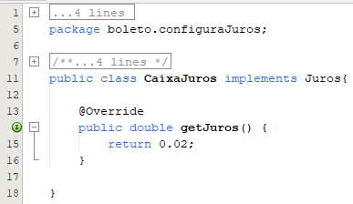
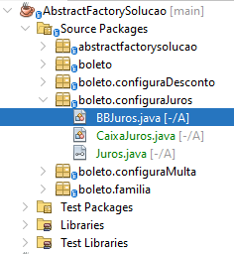
Padrões de Projetos Criacional – Abstract Factory
Java - Agora vamos criar os tipos concretos para cada um dos supertipos

Slide 43
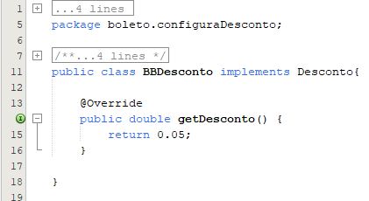
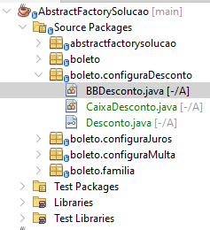
Padrões de Projetos Criacional – Abstract Factory
Java - Agora vamos criar os tipos concretos para cada um dos supertipos

Slide 44
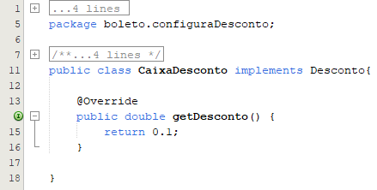
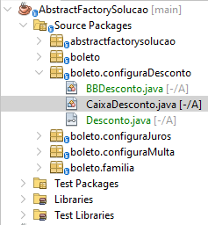
Padrões de Projetos Criacional – Abstract Factory
Java - Agora vamos criar os tipos concretos para cada um dos supertipos

Slide 45
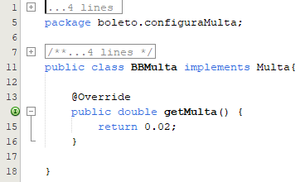
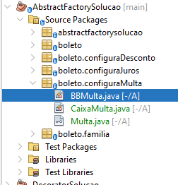
Padrões de Projetos Criacional – Abstract Factory
Java - Agora vamos criar os tipos concretos para cada um dos supertipos

Slide 46
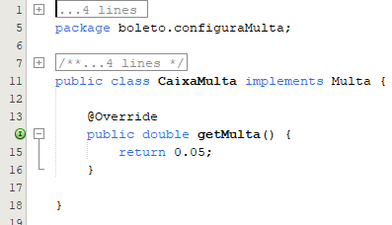
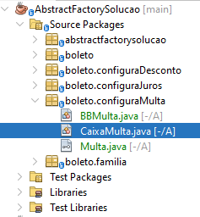
Padrões de Projetos Criacional – Abstract Factory
Java - Agora vamos criar os tipos concretos para cada um dos supertipos

Slide 47
Padrões de Projetos Criacional – Abstract Factory
Java - Agora vamos criar os tipos concretos para cada um dos supertipos
Nesta etapa já temos os tipos concretos de cada um dos supertipos criados
E precisamos implementar as Fábricas de famílias para os boletos.

Slide 48
Padrões de Projetos Criacional – Abstract Factory
Sabemos que um boleto precisa de um cálculo de juros, desconto e multa.
Esses objetos combinados formam uma família de objetos:
Família de objetos = 1 obj. juros + 1 obj. desconto + 1 obj. Multa
Deste modo em nosso exemplo temos:
1 família de cálculos Caixa
1 família de cálculos BB

Slide 49
Padrões de Projetos Criacional – Abstract Factory
Um boleto deve ser configurado a partir de uma família de objetos relacionados, isso quer dizer que ele pode ser configurado a família de cálculos caixa ou BB.
Temos que garantir que as famílias sejam criadas de forma correta
Temos boletos de dois bancos, e sabemos que novos bancos podem ser inseridos

Slide 50
Padrões de Projetos Criacional – Abstract Factory
Temos dois bancos, portanto precisamos de duas classes de fábrica.
Para que tais classes tenham um padrão, vamos criar uma interface que dita os métodos que toda classe fábrica deve implementar.

Slide 51


Padrões de Projetos Criacional – Abstract Factory
Java - Implementando a interface (supertipo) CalculosFactory

Slide 52


Padrões de Projetos Criacional – Abstract Factory
Java - Implementando as classes concretas de CalculosFactory → BBCalculosFactory

Slide 53


Padrões de Projetos Criacional – Abstract Factory
Java - Implementando as classes concretas de CalculosFactory → CaixaCalculosFactory

Slide 54



Padrões de Projetos Criacional – Abstract Factory
Java - Implementando a classe Boleto

Slide 55


Padrões de Projetos Criacional – Abstract Factory
Java - Implementando a classe Banco

Slide 56



Padrões de Projetos Criacional – Abstract Factory
Java - Implementando a classe Cliente

Slide 57
Abstract Factory Consequências
Padrões de Projeto Criacional I
Prof. Me Jefferson Passerini

Slide 58
Padrões de Projetos Criacional – Abstract Factory
Consequências
Promove o isolamento de classes concretas.
O padrão Abstract Factory ajuda a controlar as classes de objetos que um sistema cria. Como uma fábrica encapsula a responsabilidade e o processo de criação de produtos concretos, ela isola os clientes de tais responsabilidades.
Os clientes manipulam instâncias concretas por meio de suas interfaces abstratas.
Os nomes das classes ProdutoConcreto ficam isolados na implementação da fábrica concreta e não chegam no Cliente.

Slide 59
Padrões de Projetos Criacional – Abstract Factory
Consequências
Facilita a troca de famílias de produtos.
Uma fábrica concreta aparece apenas uma vez em um cliente, ou seja, onde é instanciada, isso facilita sua alteração.
Um cliente pode usar diferentes configurações de produtos simplesmente alterando sua fábrica concreta em tempo de execução.

Slide 60
Padrões de Projetos Criacional – Abstract Factory
Consequências
Promove a consistência entre produtos.
Quando os objetos são projetados para trabalhar juntos em uma família de produto, é importante que o cliente seja composto por objetos de apenas uma família por vez, ou seja, as famílias não devem se misturar.
O padrão Abstract Factory facilita tal controle.

Slide 61
Padrões de Projetos Criacional – Abstract Factory
Consequências
Suportar novos tipos de produtos é difícil.
Isso ocorre porque a interface AbstractFactory define o conjunto de produtos que podem ser criados.
O suporte a novos tipos de produtos requer a extensão da interface ou classe abstrata AbstractFactory e de todas as suas subclasses (FabricaConcreta) também precisarão ser extendidas

Slide 62
Padrões de Projetos Criacional – Abstract Factory
Consequências
Embora criar novos tipos de produtos seja difícil, criar novos produtos de um tipo já existente é fácil e não causa refatoração no Cliente.

